Slide 1

ГОСУДАРСТВЕННОЕ БЮДЖЕТНОЕ ПРОФЕССИОНАЛЬНОЕ ОБРАЗОВАТЕЛЬНОЕ УЧРЕЖДЕНИЕ НОВОСИБИРСКОЙ ОБЛАСТИ
«НОВОСИБИРСКИЙ ТЕХНОЛОГИЧЕСКИЙ КОЛЛЕДЖ ПИТАНИЯ»
Методическая разработка
практического занятия по дисциплине
«Английский язык»
по теме
«Ориентирование в незнакомом городе.
Выяснение местоположения объекта.
Пользование городским транспортом».
Составитель: Соловьёва Н.В.
г. Новосибирск 2018

Slide 2
Методическая разработка
практического занятия предназначена
для студентов, обучающихся
по специальности 19.02.10
«Технология продукции общественного питания»
Объем учебного занятия - 4 часа.

Slide 3
Цели:
Дидактические:
Формирование иноязычной коммуникативной компетенции.
Формирование способности к межкультурной коммуникации.
Совершенствование навыков аудирования, перевода с английского языка на русский язык и наоборот, умения фонетически, лексически и грамматически правильно оформлять диалогическую речь на английском языке.

Slide 4
Цели:
Развивающие:
Формирование познавательной активности и способности приобретать новые знания и умения.
Развитие потребности повышать свой интеллектуальный и общекультурный уровень.
Развитие пространственного мышление.

Slide 5
Цели:
Воспитательные:
Воспитание
культуры общения,
активной жизненной позиции,
чувства ответственности за работу в паре, в группе,
толерантного отношения друг к другу,
готовности прийти на помощь.

Slide 6
Задачи:
Предъявить и закрепить материал по теме.
Развивать способности работать с различными источниками информации.
Повышать мотивацию учащихся к изучению английского языка как средству международного общения.

Slide 7
Задачи:
Формировать коммуникативную компетенцию учащихся - понимание речи носителей языка, владение устной диалогической речью на английском языке.

Slide 8
Задачи:
Формировать
социокультурную/межкультурную
компетенцию – совокупность знаний
о национально-культурных
особенностях социального и
речевого поведения носителей языка и
способность пользоваться такими
знаниями в процессе общения.
Совершенствовать умение делать
самостоятельно выводы, анализируя и
сопоставляя изученный аудио,
лексический и грамматический
материал по теме.

Slide 9
К изучению предлагаются:
Предлоги , которые необходимо знать и уметь употреблять в речи, чтобы ориентироваться в незнакомом городе.
Употребление данных предлогов в контексте с опорой на наглядность.

Slide 10
К изучению предлагаются:
3) Языковые выражения, позволяющие выяснить местоположение объекта и спросить, как до него добраться.
(Asking for directions )
4) Языковые выражения, позволяющие указать направление движения и пояснить, как добраться до объекта.
(Giving directions)

Slide 11
К изучению предлагаются:
5) Упражнения на рефлексию, закрепление и контроль усвоения языкового материала.
6) Аудио диалог по теме из 3-х частей.
7) Вопросы к прослушиванию.
8) Задание по написанию скриптов диалогов.

Slide 12
К изучению предлагаются:
9) Скрипты диалогов для самоконтроля и для студентов, не изучавших ранее английский язык.
10) Упражнения по аудированию:
Listen to the dialogues again. Fill in the gaps. (Заполните пропуски)
Read the dialogues in pairs.
(Прочитайте диалоги в парах)
Trade roles. (Поменяйтесь ролями)
Reproduce the dialogues in pairs. (Воспроизведите диалоги в парах)

Slide 13
К изучению предлагается:
9) Карта городского квартала для построения диалогов по теме.
С целью преобразования, актуализации, контроля изученного языкового материала и построения подготовленной диалогической речи по теме.

Slide 14
Данный материал актуален
для образовательного процесса студентов,
практико ориентирован
и направлен на формирование
умения общаться
на английском языке
на одну из самых важных повседневных тем.

Slide 15
Данная методразработка актуальна так же потому, что тема
«Ориентирование в незнакомом городе. Выяснение местоположения объекта.
Пользование городским транспортом»
является составляющей раздела
«Описание местоположения объекта»,
но не включена ни в один из имеющихся в наличии в колледже учебников.

Slide 16
Деятельностный и компетентностный подходы реализуются
следующим образом:
Лексико-грамматический материал
по данной теме
помогает осознать важность
и социальную значимость владения английским языком с целью умения ориентироваться в незнакомом месте за границей
и оказания помощи иностранцам ориентироваться в России
и в Новосибирске;
+
через ОК:

Slide 17
OK2
Разноуровневые задания по освоению данной темы позволяют организовать собственную учебную деятельность,
выбирая из типовых предложенных на занятии методов и способов выполнения учебных задач.
Контрольно тренировочная презентация помогает сформировать умение оценивать эффективность и качество их выполнения.

Slide 18
OK 3
Виды учебной деятельности над аудио, лексическим и грамматическим материалом по данной теме (разноуровневые индивидуальные упражнения,
работа в парах и групповая работа) тренируют учащихся
принимать решения в
стандартных и нестандартных ситуациях
и нести за них ответственность .

Slide 19
OK 4
Прослушивание, скриптирование, перевод диалогов и выполнение упражнений к ним тренируют учащихся осуществлять поиск и использование информации, необходимой для эффективного выполнения профессиональных задач, профессионального и личностного развития.

Slide 20
OK 5
Работа с аудио файлами,
с контрольно тренировочной
презентацией по теме,
с электронным словарем
тренирует учащихся использовать
ИКТ в профессиональной деятельности.

Slide 21
OK 6
Работа в парах
над заданиями по теме,
работа в группе над освоением
новых языковых конструкций
способствует
тренировке учащихся
работать в коллективе и команде,
эффективно работать
с коллегами - одногруппниками
и руководством
(в данном случае с преподавателем).

Slide 22
OK 7
Работа в парах
над заданиями по теме,
работа в группе над освоением новых языковых конструкций способствует
тренировке учащихся
брать на себя ответственность за работу членов команды, результат выполнения заданий.

Slide 23
OK 8
Индивидуальный разноуровневый подход к выполнению заданий по теме позволяет учащимся самостоятельно определять задачи профессионального и личностного развития, заниматься самообразованием, осознанно планировать повышение квалификации.

Slide 24

OK 9
Самостоятельная работа учащихся под руководством преподавателя над сложным языковым материалом и форматом заданий по теме готовит учащихся ориентироваться в условиях частой смены технологий в профессиональной деятельности.

Slide 25
Педагогические технологии:
«Развитие критического мышления
через аудирование, чтение и письмо»
(При работе с аудио файлами, скриптом и упражнениями).
«Коллективно-взаимное обучение» (Работа в парах, группах).
«Технология работы с аудио- и видеоматериалами»
(Обучение пониманию иноязычной речи на слух, произношению и работа с презентацией).

Slide 26
Методы и приемы:
Прослушивание, чтение с пометками.
Прослушивание, чтение с остановками.
Мнемонический.
(Привязать к старому, уже твердо усвоенному, изучаемое вновь).
Shadowing.
(Ассоциация звукового образа с его графическим выражением, имитация произношения).
Наглядность языковых единиц. (Ассоциативные схемы и картинки).

Slide 27
Практико ориентированность
заключается
в умении спросить/объяснить на английском языке о местоположении объекта и
как до него добраться;
в знании необходимой для этого лексики + грамматики;
в умении критически оценивать личностные результаты в освоении данной темы.

Slide 28
Методическая разработка
была апробирована в 2018 году.
Учащиеся с интересом и успешно усвоили данную тему.
В результате апробации была создана
контрольно тренировочная презентация,
способствующая более прочному усвоению лексико-грамматических конструкций, формированию навыков аудирования и говорения по теме, большей эффективности подготовки самостоятельного высказывания по теме на английском языке.

Slide 29
Основная часть
Методическая разработка
практического занятия по дисциплине
«Английский язык»
по теме
«Ориентирование в незнакомом городе.
Выяснение местоположения объекта.
Пользование городским транспортом».
Составитель: Соловьёва Н.В.
г. Новосибирск 2018

Slide 30
Чтобы ориентироваться в незнакомом городе,
необходимо знать и уметь употреблять
в речи следующие предлоги:
Up | Вверх | Up the street. Вверх по улице.
Down | Вниз | Down the street. Вниз по улице.
Along | Вдоль | Along the road. Вдоль дороги.

Slide 31

Up stairs Down stairs

Slide 32
Чтобы ориентироваться в незнакомом городе,
необходимо знать и уметь употреблять
в речи следующие предлоги:
Right To the right (of) | Направо (от) | Turn right at the next corner. Поверните направо на следующем повороте.
Left To the left (of) | Налево (от) | Top of the street and turn left. До конца улицы и повернуть налево.

Slide 33
Чтобы ориентироваться в незнакомом городе,
необходимо знать и уметь употреблять
в речи следующие предлоги:
Ahead | Вперёд | Go ahead! Идите вперёд; Продолжайте! Straight ahead. Прямо. Far ahead. Далеко вперёд.
Across | Через | You should go across the road. Вам следует перейти через дорогу.

Slide 34

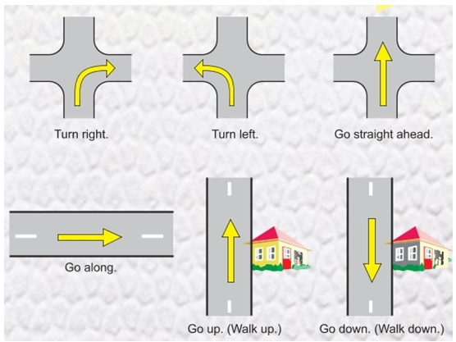

Slide 35
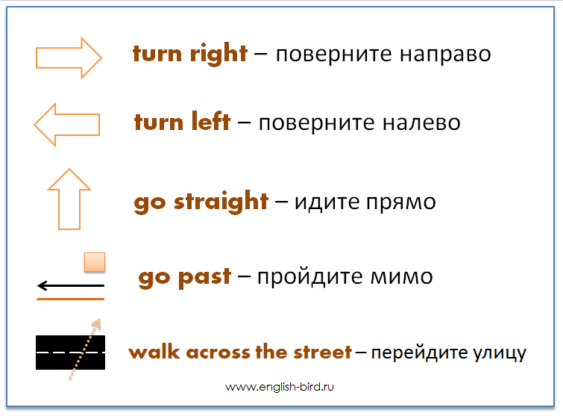

Slide 36
Чтобы ориентироваться в незнакомом городе,
необходимо знать и уметь употреблять
в речи следующие предлоги:
Across | Через | You should go across the road. Вам следует перейти через дорогу.
Over | Через | There is a bridge over the river. Через реку есть мост. Go over the bridge! Перейдите мост! Over the river. По ту сторону реки, за рекой.

Slide 37
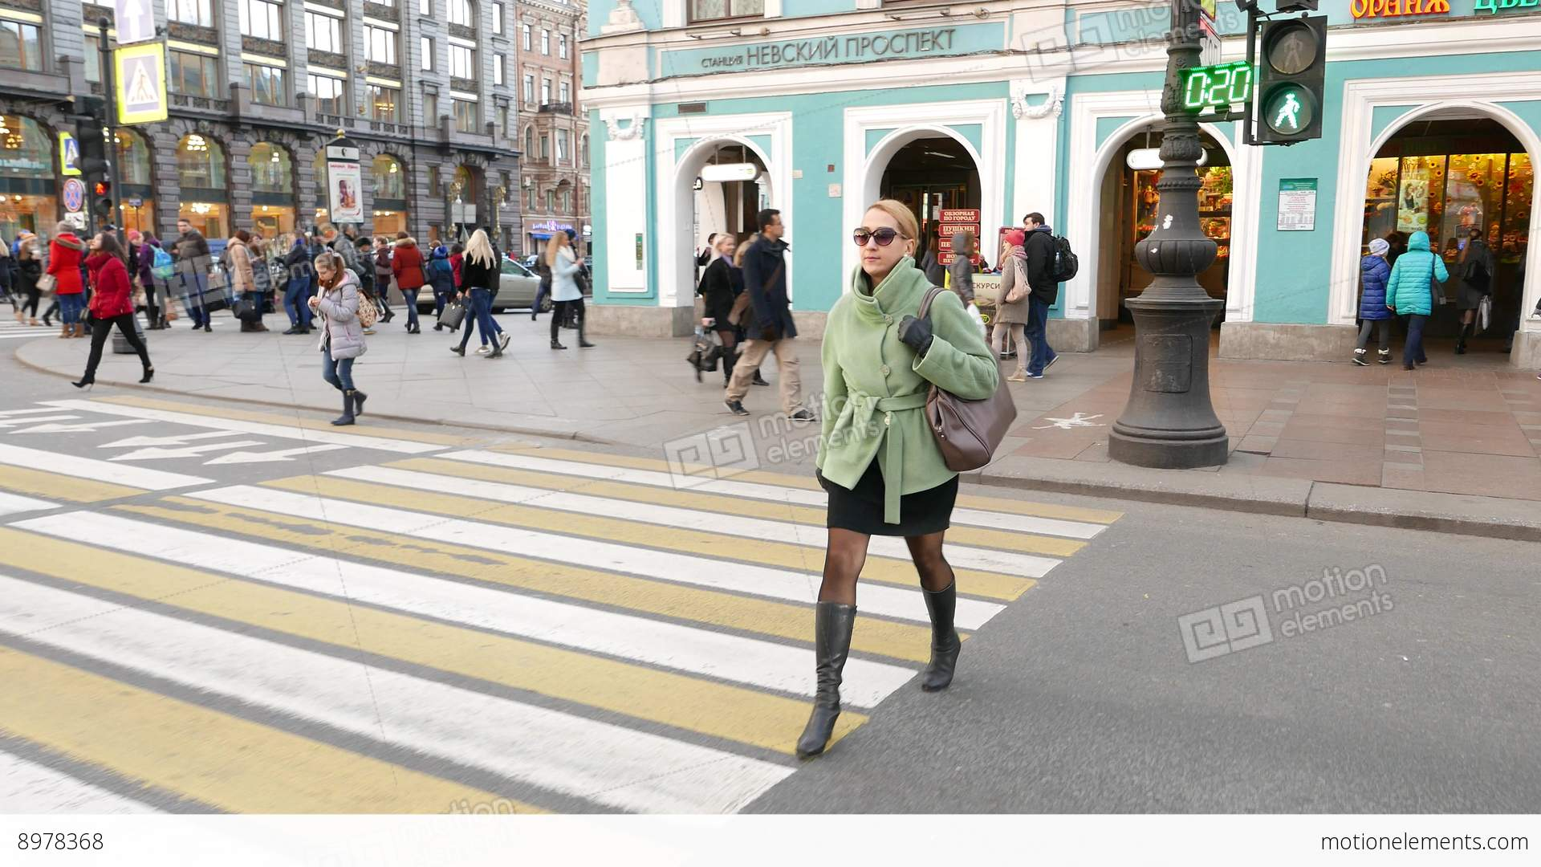
Go across the road!
!

Slide 38
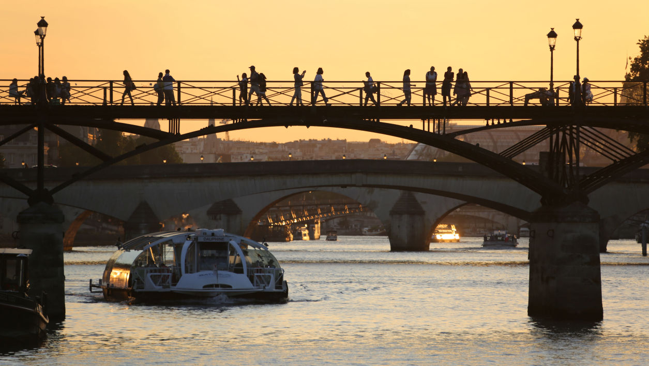
Go over the bridge!

Slide 39
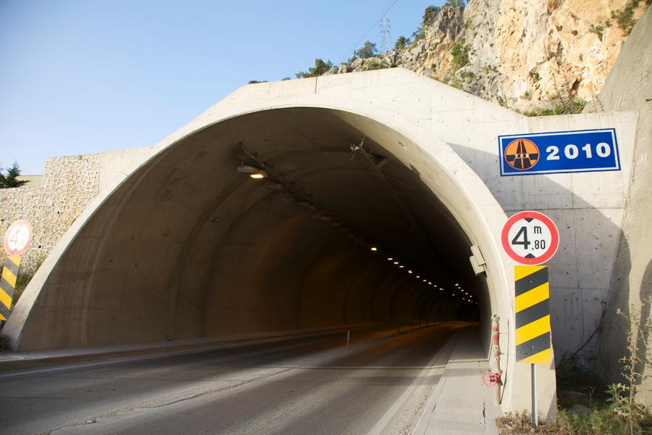
Through | Сквозь, через | Go through the tunnel. Пройдите / проедьте через туннель.

Slide 40


Slide 41
Behind | За, позади | There is a garden behind this house. За этим домом есть сад.
In front of | Перед, напротив | The police station is right in front of the hotel. Полицейский участок находится прямо напротив отеля. The Central Post Office is situated in front of the train station.
Opposite | Находящийся напротив | Hotel is located opposite this park. Отель находится напротив этого парка. In the opposite direction. В обратном направлении.

Slide 42
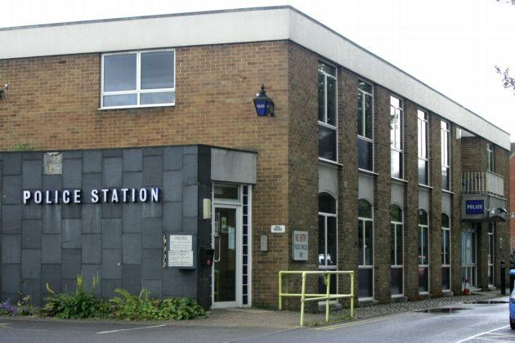
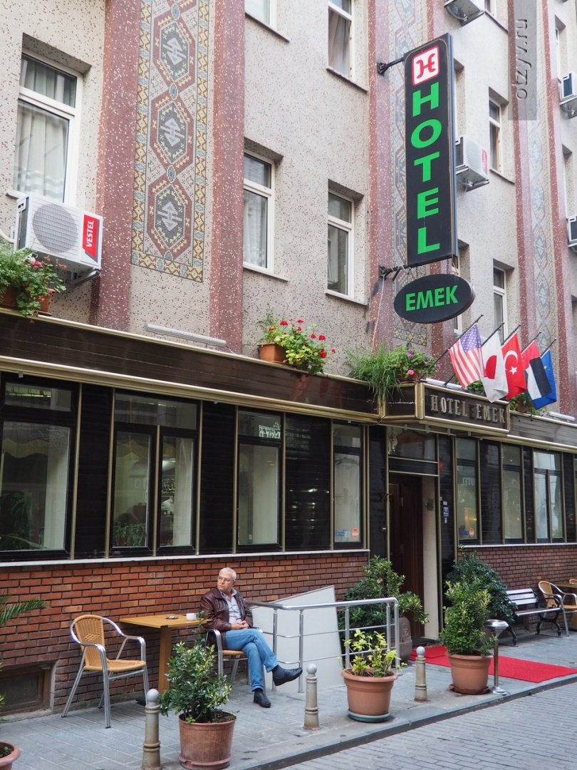
The police station is right in front of the hotel!

Slide 43
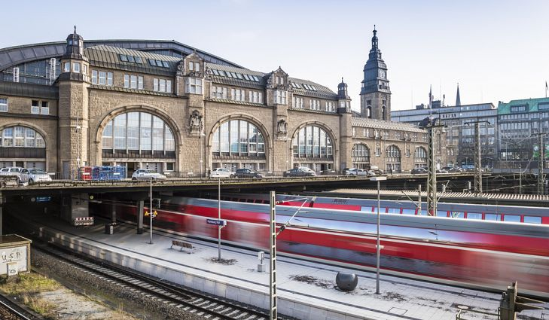
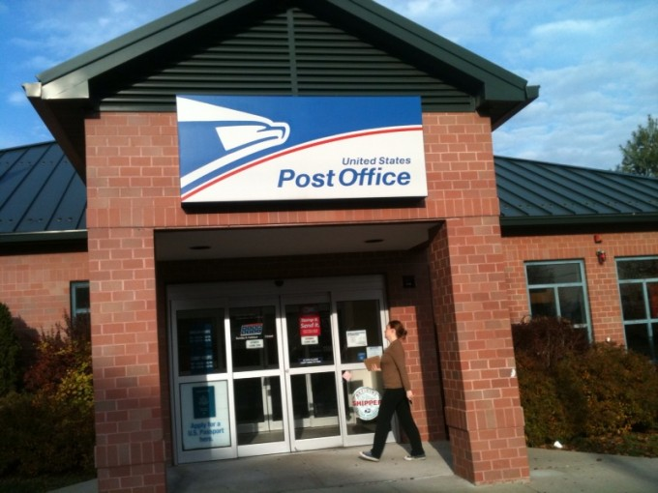
The Central Post Office is situated in front of the train station.

Slide 44
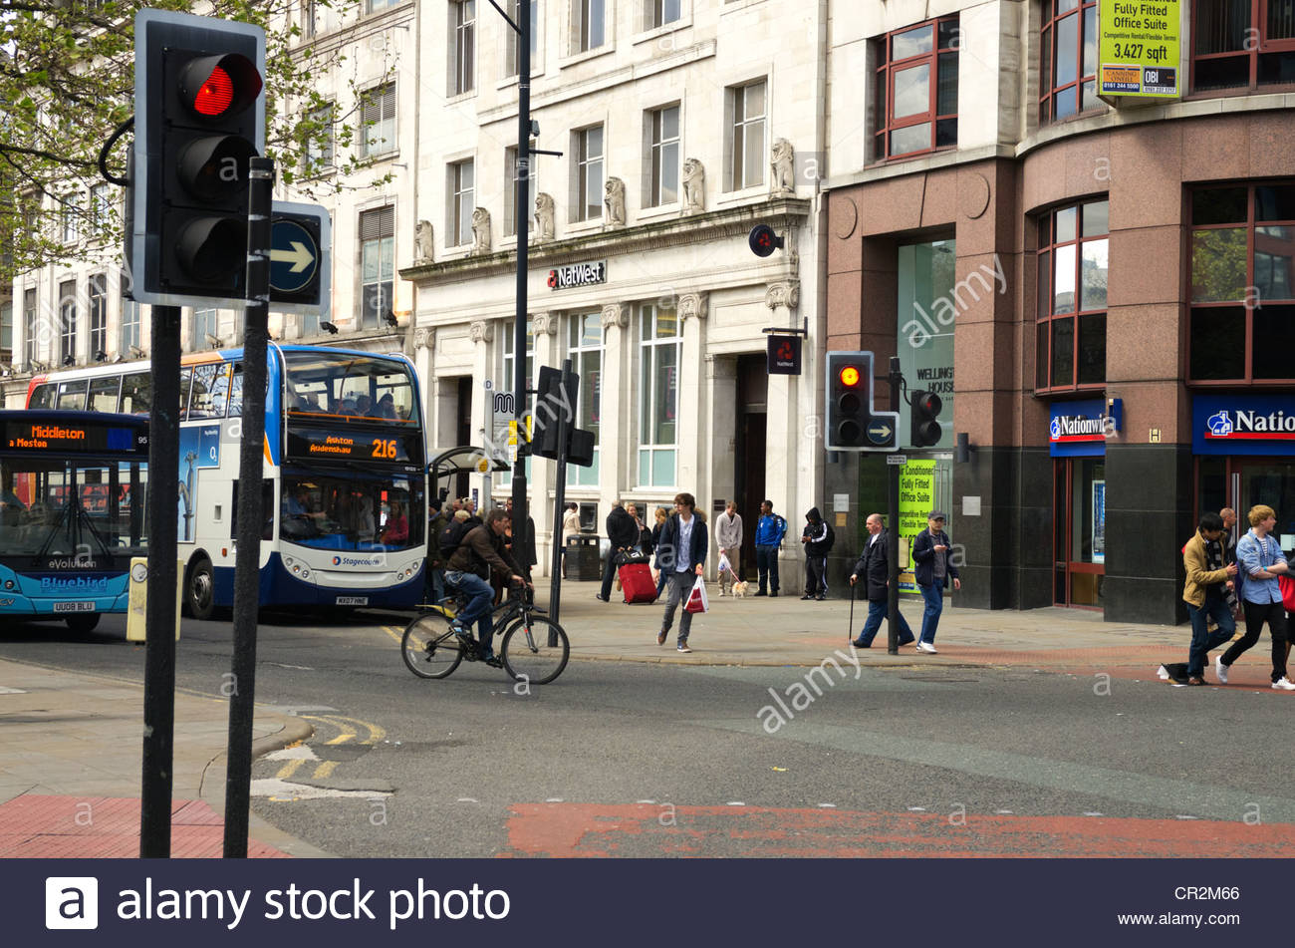
At | At the traffic lights. На светофоре (у светофора) At the bus stop. На автобусной остановке (у автобусной остановки)

Slide 45
Near The nearest | Рядом, около, возле Ближайший, самый близкий
The subway entrance is near the bus station. Вход в метро рядом с автобусной остановкой. It ` s near the train station. Это рядом с вокзалом. I need to find the nearest pharmacy. Мне нужно найти ближайшую аптеку.

Slide 46
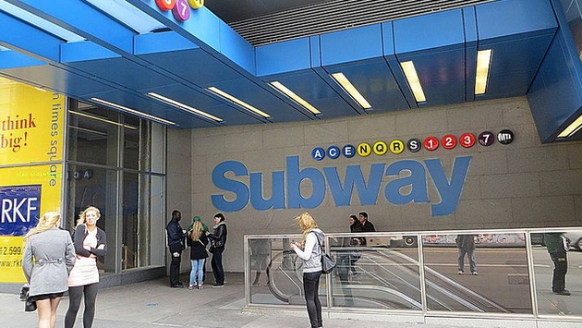
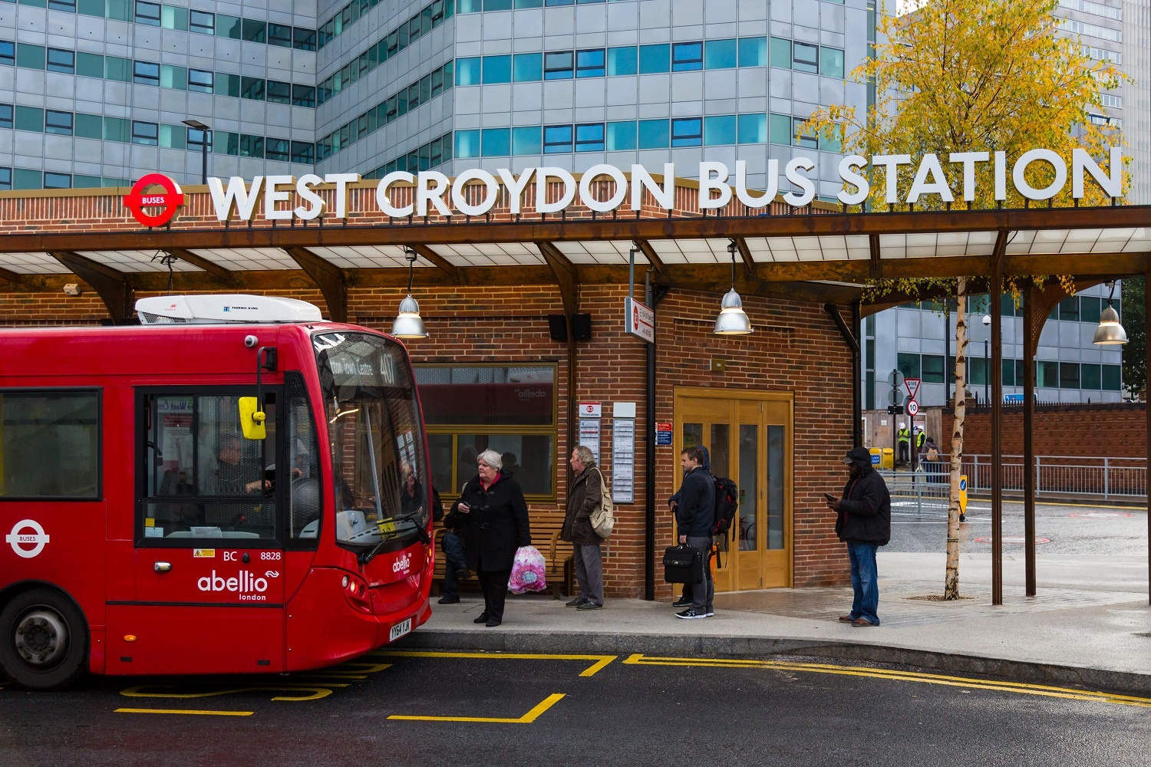
The subway entrance is near the bus station.

Slide 47

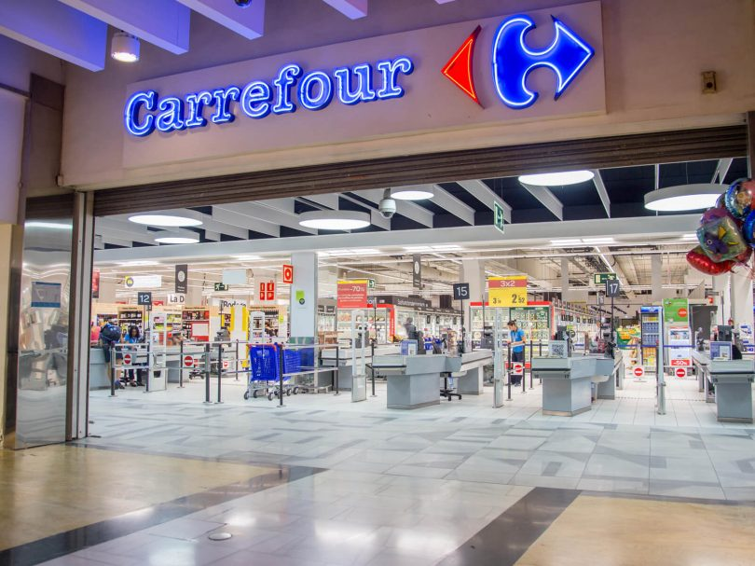
Next to | Рядом, в непосредственной близости | The supermarket is next to the theatre. Супермаркет рядом с театром.

Slide 48
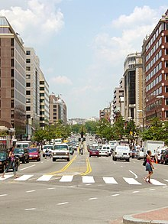
To | До, к, в | I need to get to the Mayflower Hotel. Мне нужно добраться до отеля «Мэйфлауэ». What's the way to the Mayflower Hotel? Как добраться до отеля «Мэйфлауэ».

Slide 49
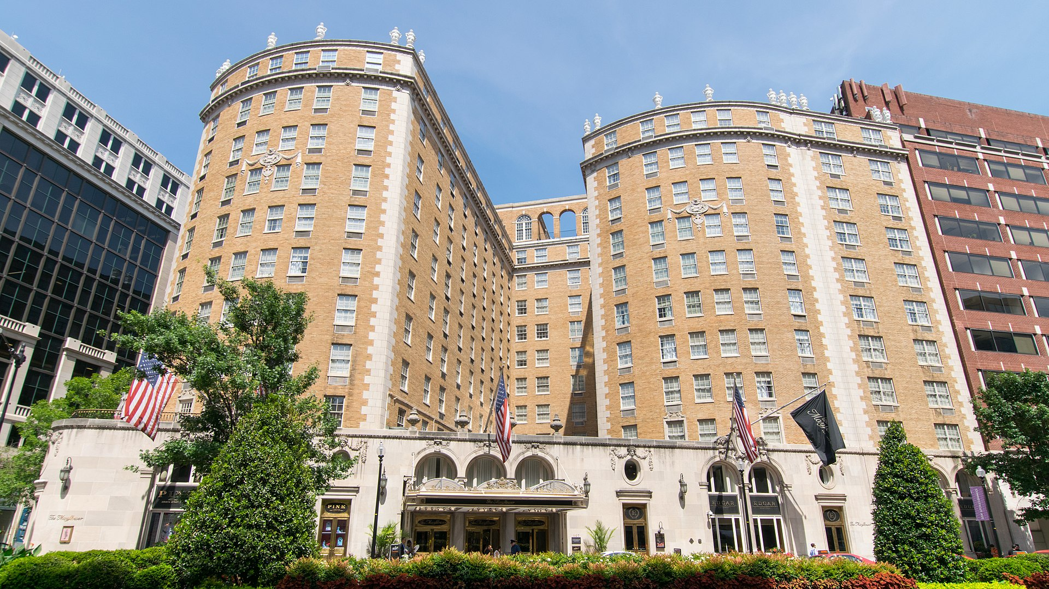
LUXURY HOTEL NEAR THE WHITE HOUSE

Slide 50
From | От, из, с | From here. Отсюда From there. Оттуда From where? Откуда?

Slide 51

There's a bus running from there every half an hour.

Slide 52
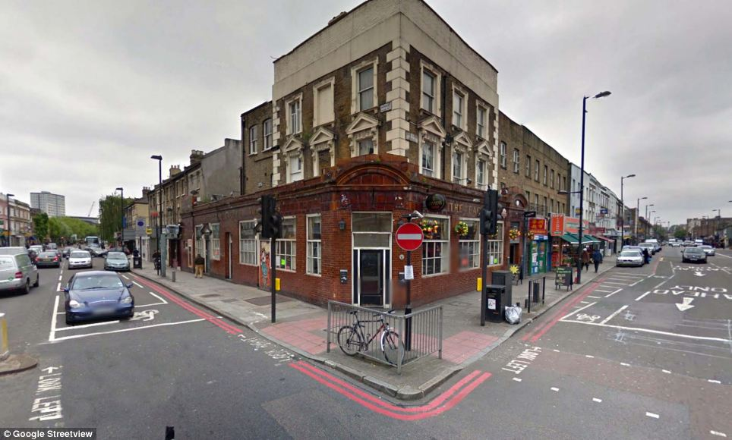
At the corner

Slide 53
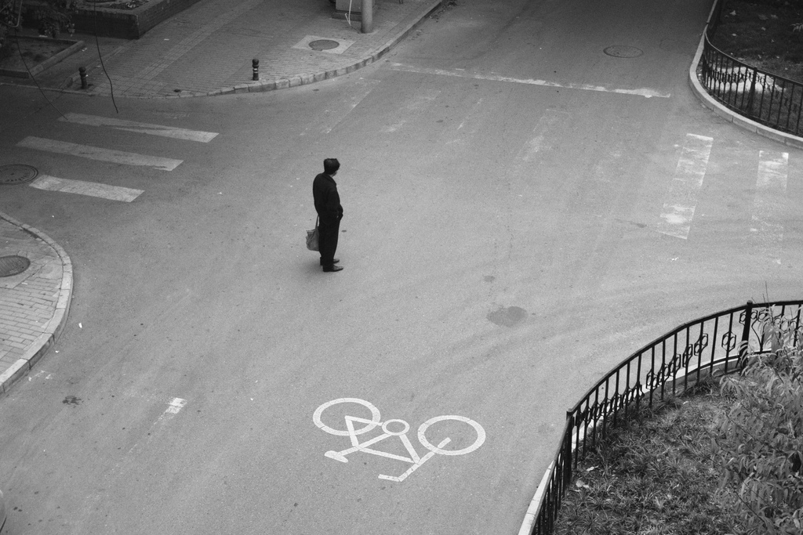
At the crossroads

Slide 54
Exercises
Asking for directions Excuse me,
how do/can I get to the bus terminal?
is this the right way to Union Station?
does this bus go to Times Square?
what's the quickest way to MFH?

Slide 55
Exercises
Asking for directions Excuse me,
could/would/will you tell me
the way to Central Park?
how to get to Broadway?
where is the nearest Post Office?

Slide 56
Exercises
Asking for directions Excuse me,
will you (please)
direct me to Fifth Avenue?
show me the way to the Astoria?

Slide 57
Exercises
Giving directions
Walk/
Go straight ahead/
on till you come to the traffic lights, then ...

Slide 58
Exercises
Giving directions
Walk/Go straight ahead/
on till you come to the traffic lights, then ...
Walk/Go a block (two, three blocks) up (down) the street.
Walk/Go two blocks and turn right (left).
Walk/Go as far as the Concert Hall, etc.
Take the first (second, etc.) turning to the left (right).
Turn right (left) at the traffic lights.
Cross the street (bridge, square).

Slide 59
Exercises
Giving directions
Walk/Go straight ahead/
on till you come to the traffic lights, then ...
Take the number 66 bus and get off at the second (third, etc.) stop.
Take the number 5 bus, then change to the number 3 bus.
Take the street car, get off at the second stop and change to the subway.
It's just around the corner.

Slide 60
Exercises
Giving directions
Walk/Go straight ahead/
on till you come to the traffic lights, then ...
It's over there.
It's right across the street.
It's a two minute walk.
It's far (a long way) from here.

Slide 61
Exercises
Work in pairs.
Поработайте в парах.
Ask your partner to direct you to the place you need.
Спросите у своего партнера, как добраться в нужное Вам место.

Slide 62
LISTENING AND SPEAKING
Listen to the dialogue and answer the question:
Where does the action in
the first, second and third parts
of the dialogue take place?
Listen to the dialogues again. Follow the script, if necessary.
How can I get to the Mayflower Hotel in Manhattan?

Slide 63
LISTENING AND SPEAKING

Slide 64
LISTENING AND SPEAKING
A
RENSKY: Excuse me! Could you help me?
PASSER-BY: Yes?
RENSKY: I need to get to Manhattan. Which is the right terminal?
PASSER-BY: The East Side terminal. There's a bus running from there every half an hour.
RENSKY: How do I get there?
PASSER-BY: Turn the corner and go straight. You can't miss the stop.
RENSKY: Thanks a lot.
PASSER-BY: You're welcome.

Slide 65
LISTENING AND SPEAKING
B
RENSKY: Excuse me! Do you happen to know which bus will take me to Maple
Street in Manhattan? I'm a stranger here.
PASSER-BY: Maple Street ... I'm not sure.
RENSKY: That's where the Mayflower Hotel is.
PASSER-BY: Oh, I see. Take the number 10 bus and get off at Market Street.
RENSKY: Thank you very much.
PASSER-BY: My pleasure.

Slide 66
LISTENING AND SPEAKING
C
RENSKY: I beg your pardon.
PASSER-BY: What is it?
RENSKY: What's the way to the Mayflower Hotel, please?
PASSER-BY: Mayflower Hotel? It's at the corner of Maple Street and Sixth.
RENSKY: Is it far?
PASSER-BY: No, it isn't far. It's a five minute walk. Walk two blocks, then turn right. Go as far as the traffic lights and cross the street. It'll be on the left.
RENSKY: Thank you.
PASSER-BY: Anytime.

Slide 67
LISTENING AND SPEAKING
Exercises
Listen to the dialogues again.
Послушайте диалоги ещё раз.
Fill in the gaps.
Заполните пропуски.

Slide 68
LISTENING AND SPEAKING
Exercises
A
RENSKY: Excuse me! Could you … me?
PASSER-BY: Yes?
RENSKY: I need to get … Manhattan. Which is the right terminal?
PASSER-BY: The East Side terminal. There's a bus running … there every half an hour.
RENSKY: How do I get there?
PASSER-BY: … … … and … … . You can't miss the stop.
RENSKY: Thanks a lot.
PASSER-BY: You're welcome.

Slide 69
LISTENING AND SPEAKING
Exercises
B
RENSKY: Excuse me! Do you happen to know which bus will take me … Maple
Street in Manhattan? I'm a stranger … .
PASSER-BY: Maple Street ... I'm not sure.
RENSKY: That's … the Mayflower Hotel is.
PASSER-BY: Oh, I see. … the number 10 bus and get off … Market Street.
RENSKY: Thank you very much.
PASSER-BY: My pleasure.

Slide 70
LISTENING AND SPEAKING
Exercises
C
RENSKY: I beg your pardon.
PASSER-BY: What is it?
RENSKY: What's the … … the Mayflower Hotel, please?
PASSER-BY: Mayflower Hotel? It's … … … … Maple Street and Sixth.
RENSKY: Is it … ?
PASSER-BY: No, it isn't … . It's a five minute … . Walk two blocks, then … … . Go … … … the traffic lights and … the street. It'll be … … … .
RENSKY: Thank you.
PASSER-BY: Anytime.

Slide 71
LISTENING AND SPEAKING
Read the dialogues
in pairs;
Прочитате диалоги в парах;
trade roles.
поменяйтесь ролями .
Reproduce the dialogues in pairs.
Воспроизведите диалоги в парах.

Slide 72
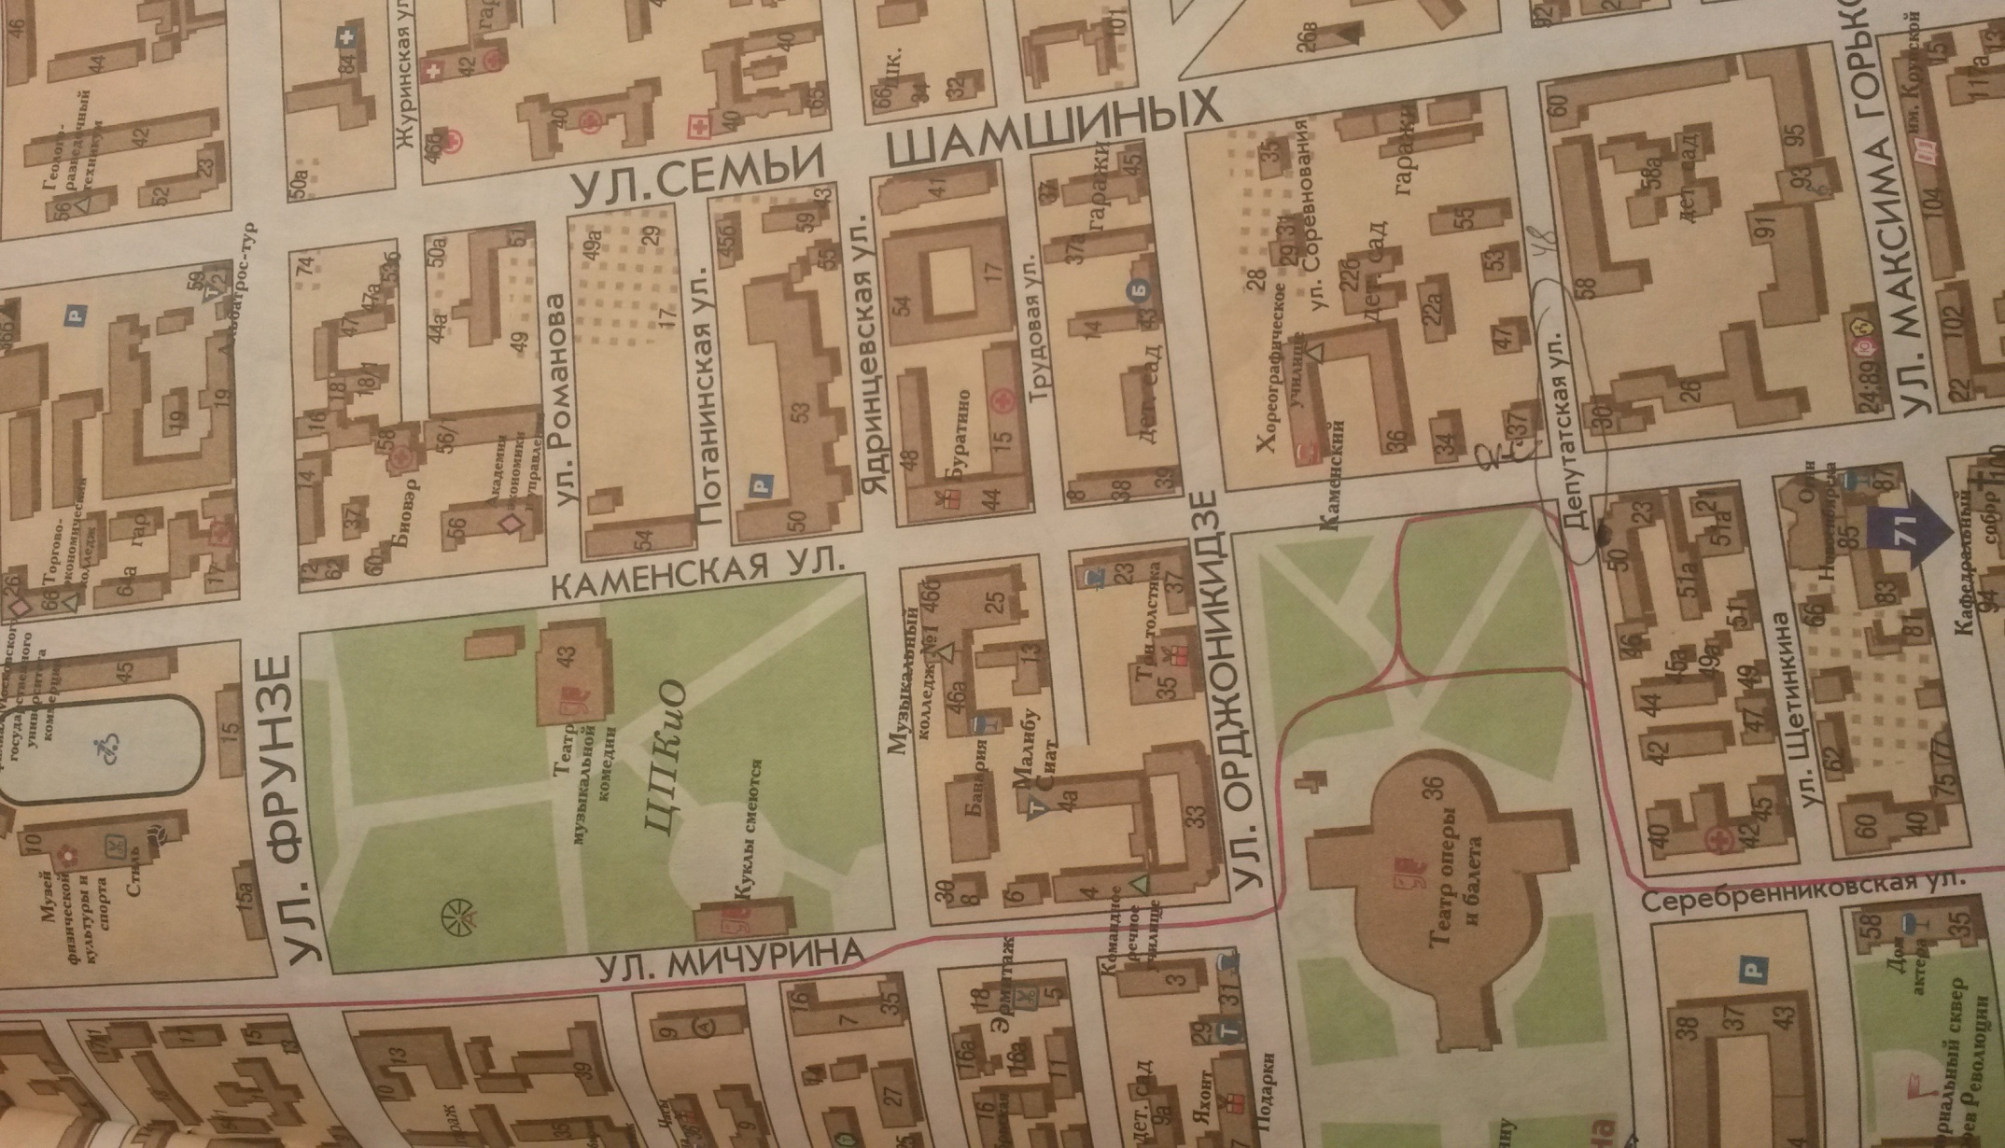
Using the plan ask for directions and give them.

Slide 73

D E A R STUDENTS,
For working!

Slide 74
Заключение
Данная методическая разработка актуальна,
практико ориентирована;
на занятиях подтверждена эффективность и необходимость наличия данной разработки.
Студенты просили предоставить им данные тренировочные материалы по теме в личный отдельный доступ.

Slide 75
Спасибо за внимание!

